Slide 1
Восстание декабристов
14 (26) декабря 1825 год

Slide 2
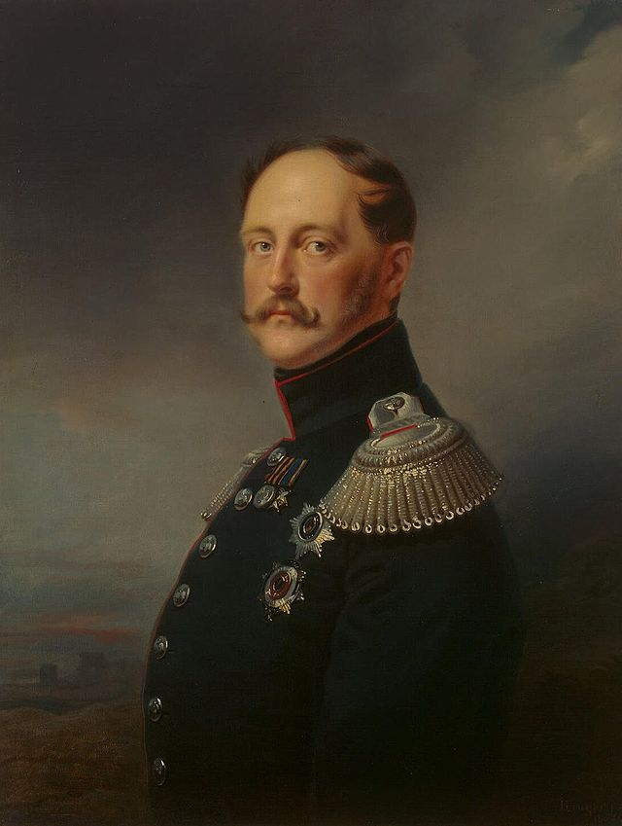
Смерть Александра I. Династический кризис. Междуцарствие
19 ноября 1825 г. неожиданно умирает император Александр I. Наследником считался его брат Константин, который в 1822 г. отказался от прав на престол, но обнародовано это не было. Поэтому первоначально страна присягнула Константину. Когда династическая ситуация прояснилась, была назначена переприсяга новому императору Николаю I, младшему брату Александра.
Этим и решили воспользоваться члены тайных обществ для совершения государственного переворота.
Николай I

Slide 3
Смерть Александра I. Династический кризис. Междуцарствие
13 декабря 1825 г. на квартире К. Ф. Рылеева в Петербурге состоялось последнее заседание членов Северного общества. Они решили вывести войска на Сенатскую площадь в Петербурге и принудить Сенат, Синод и Госсовет не присягать Николаю I, а принять «Манифест к русскому народу», в котором декларировалось:
Уничтожение бывшего правления;
Учреждение временного, до установления постоянного…;
Уничтожение права собственности на людей;
Равенство всех сословий перед законом;
Уничтожение рекрутских и военных поселений.

Slide 4
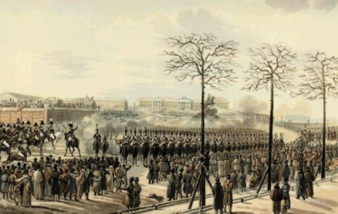
Восстание декабристов 14 декабря 1825 г. на Сенатской площади в Петербурге
14 декабря 1825 г. были выведены Московский полк, шесть рот Лейб-гренадерского полка, морской Гвардейский экипаж, которые построились в боевые порядки (каре).

Slide 5
Восстание декабристов 14 декабря 1825 г. на Сенатской площади в Петербурге
План восстания, разработанный накануне, оказался невыполненным.
Причины:
Члены высших государственных органов ранее присягнули Николаю и принимать «Манифест к русскому народу» были уже не в праве;
Войска оказались без руководства, т. к. не явился на площадь руководитель восстания С. П. Трубецкой.

Slide 6
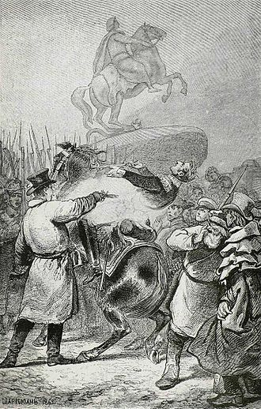
Восстание декабристов 14 декабря 1825 г. на Сенатской площади в Петербурге
В итоге Николай I отдал приказ верным войскам расстрелять восставших из пушек. Восстание декабристов было подавлено.
Николай I предпринял попытку с помощью духовенства (митрополит Серафим) и популярного в войсках военачальника (генерал М. А. Милорадович) мирным путем ликвидировать выступление, но неудачно. Петербургский генерал-губернатор Милорадович был убит декабристом П. Каховским.

Slide 7
Выступление Южного общества. Восстание Черниговского полка
13 декабря 1825 г. был арестован руководитель Южного общества П. И. Пестель.
24 декабря 1825 г. руководитель Васильевской управы Южного общества С. Муравьев-Апостол и М. Бестужев-Рюмин узнали о разгроме восстания в Петербурге.
25 декабря 1825 г. они были арестованы и заключены под стражу, но вскоре освобождены.
29 декабря 1825 г. С. Муравьев-Апостол поднимает восстание Черниговского полка. Его цель – соединение с другими частями, где было сильное влияние декабристов, и поход на Петербург.
3 января 1826 г. мятежный отряд был разгромлен правительственными войсками. С. Муравьев-Апостол и М. Бестужев-Рюмин захвачены на поле боя.

Slide 8
Расправа над декабристами
579 человек привлечены к следствию по делу декабристов.
318 человек арестовано.
289 человек признаны виновными.
121 человек предан Верховному суду.
5 человек казнены 13 июля 1826 г. (П. И. Пестель, С. И. Муравьев-Апостол, М. П. Бестужев-Рюмин, К. Ф. Рылеев, П. Г. Каховский)
Остальные приговорены к каторжным работам и поселению в Сибири, а также отправлены на Кавказскую войну.

Slide 9
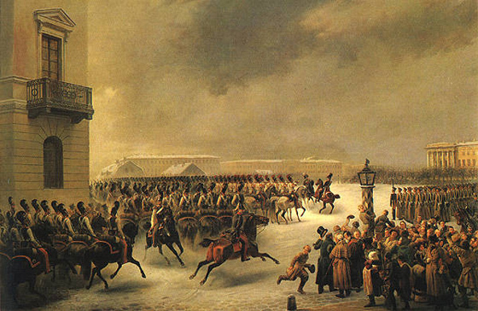
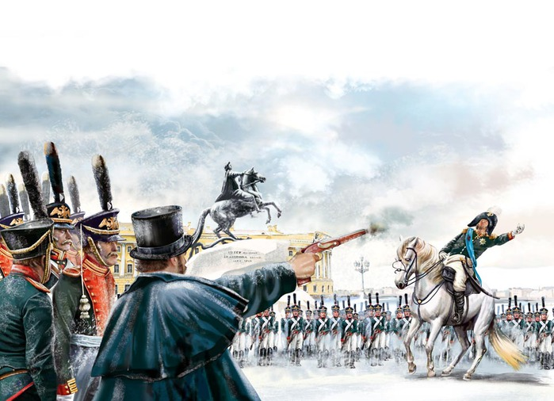
Историческое значение движения декабристов
Первая открытая попытка дворянских революционеров изменить систему правления в России и отменить крепостное право.
Выступление декабристов показало обществу наличие глубоких социальных противоречий и необходимость реформ.
Декабристы показали пример бескорыстного служения Отечеству и готовность нести лишения ради блага страны и ее народа.

